Slide 1

«Безопасный путь к знаниям»
Проект установки светофора с кнопкой у МБОУ « Прохоровская гимназия»

Slide 2
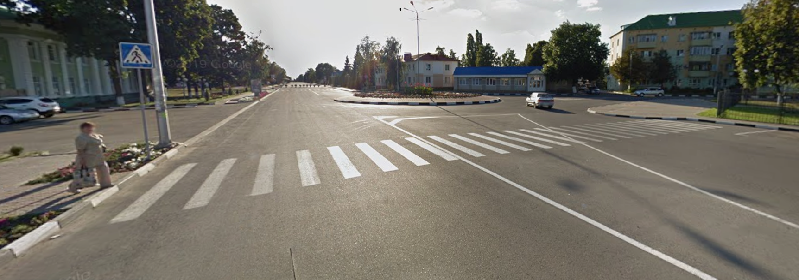
Актуальность проблемы
Нерегулируемый переход создает угрозу для жизни школьников, особенно младших классов, которые могут неверно оценивать скорость машин.

Slide 3
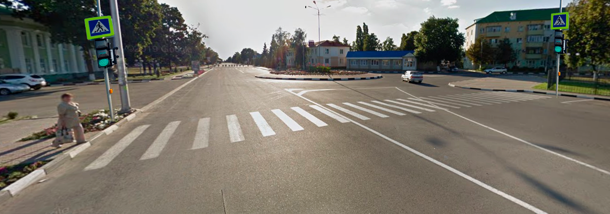
Решение проблемы
Светофор с кнопкой гарантирует безопасный переход только по зеленому сигналу.

Slide 4
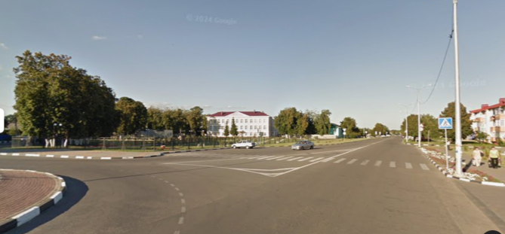

до
после

Slide 5
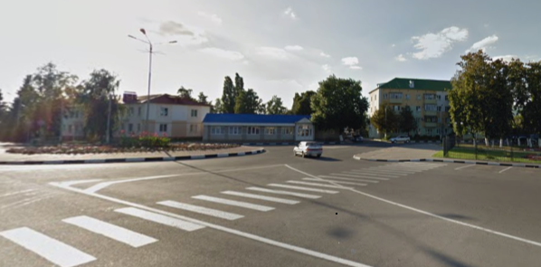
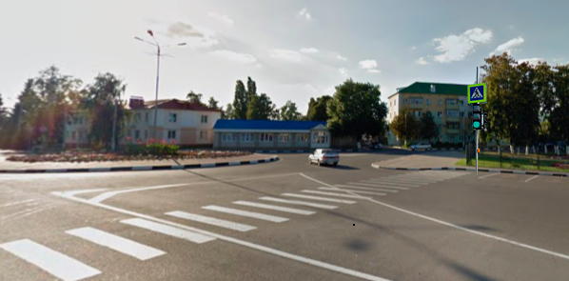
до
после

Slide 6
Итоги:
1. Обеспечение безопасности детей
2. Устранение хаотичного перехода
3. Снижение аварийности
4. Доступность для людей с ОВЗ

